Slide 1

Regierung
von Niederbayern
Gliederung 1
Das bayerische Schulsystem
12.04.2018
Landshut
The Bavarian school system
Notes:
Interessant Lehrgangswoche
Gestern: ISB – Neue Tendenzen
KM – Schulverwaltung
Heute: Dr. Fußstetter, Visionen von Schule
Jetzt: Was kann/muss ich heute von einem Lehrer und einem Schulleiter erwarten?
Dabei spielt immer die Rolle der Schulaufsicht mit.
Sie haben sicher von den Aufgaben des neuen ST gehört,
die Pressemitteilung des KM vom Freitag gelesen
MÜNCHEN. Die Schwerpunkte des Leitprojekts "eigenverantwortliche Schule" hat heute Bayerns Kultusminister Dr. Ludwig Spaenle in München vorgestellt.
Kernelemente des Leitprojekts sind für Minister Spaenle eine intensivierte Schulberatung, eine sich wandelnde Schulverwaltung, eine verstärkte Elternarbeit und eine eigenverantwortliche Schule. "Die Schule soll sich stärker als bisher zum Handlungsträger entwickeln, der in erhöhtem Maße Verantwortung für die Bildung junger Menschen übernimmt und Entscheidungen trifft", so Minister Spaenle. Zielvorgaben und Rechenschaft abgeben, seien dabei zwei wichtige Faktoren.
Auf dem Weg zur eigenverantwortlichen Schule werde das Kultusministerium die Schulen nachhaltig unterstützen. Die Schulberatung werde ausgebaut und effizienter gestaltet, die Schulberatungsstellen enger vernetzt. Die Schulverwaltung werde sich von einer derzeit als vorgesetzt verstandenen Einrichtung verstärkt zu einer Partnerin mit beratenden und begleitenden Aufgaben entwickeln.
"Ob und wie dabei die Schulverwaltung verändert wird, um den neuen zusätzlichen Aufgaben auch mit Blick auf Flexibilität und Elastizität gerecht werden zu können, muss sich in der Gesamtentwicklung im Gespräch mit den beteiligten Mitarbeiterinnen und Mitarbeitern von Schulen und Schulverwaltung zeigen", so der Minister.

Slide 2
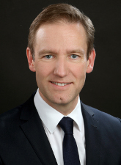
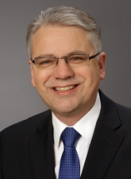
Herzlichen Willkommen
an der
Regierung von Niederbayern
Welcome to the district government of Lower Bavaria
Head of government
Deputy head of governmet
Regierungspräsident
Rainer Haselbeck
Regierungsvizepräsident
Dr. Helmut Graf

Slide 3
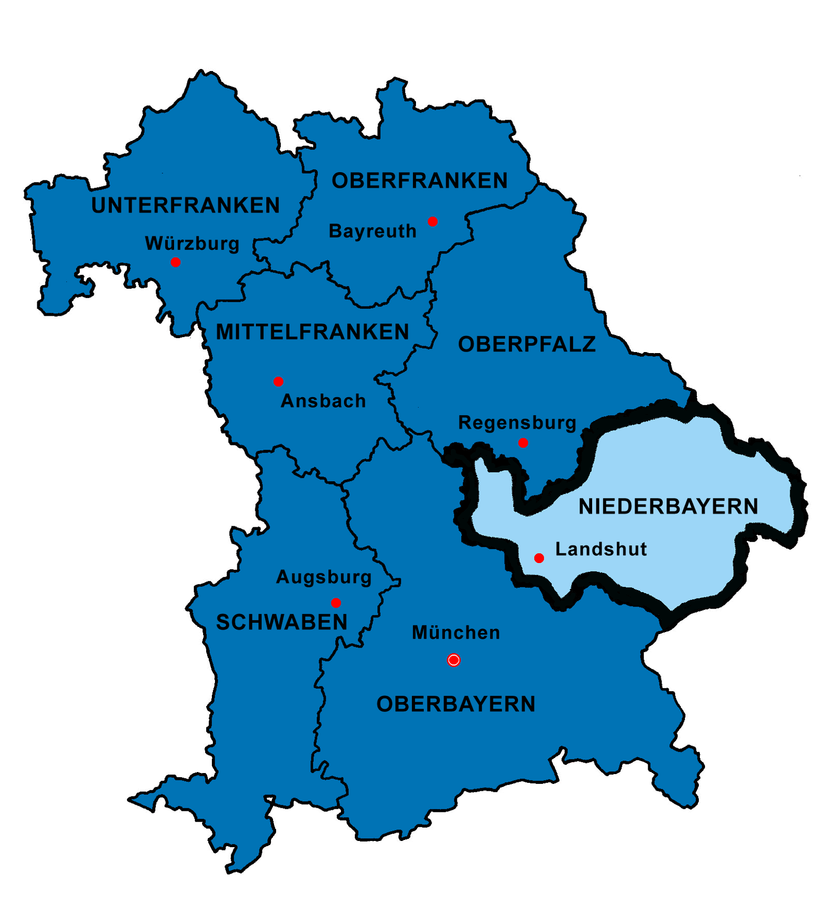
Freistaat B a y e r n
Fläche 70.551 km²
Einwohner ca. 12,5 Mio.
Landeshauptstadt: München
Regierung / Verwaltung:
7 Regierungsbezirken
  mit
  71 Landkreisen
  25 kreisfreien Städten
  2031 kreisangehörigen Gemeinden
Land area 27.240 sq mi
Population ca 12.5 m
Capital Munich
Government/Administration:
7 administrative districts with
71 rural districts and 25 urban districts
2031 municipalities

Slide 4
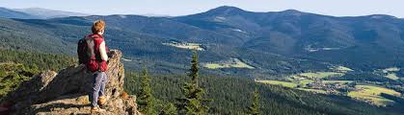
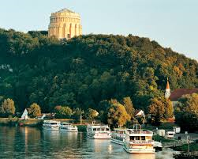
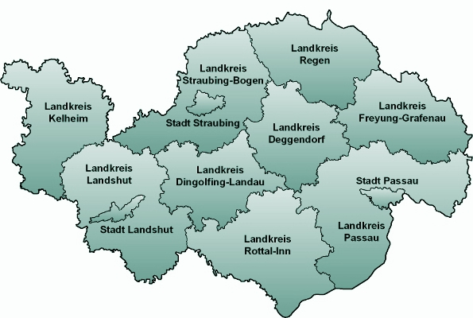
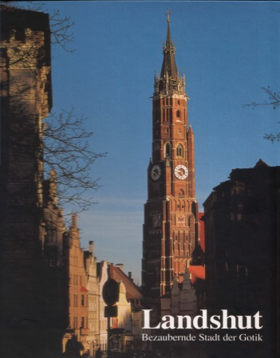
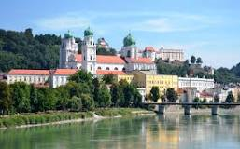
Regierungsbezirk Niederbayern
1,2 Mio. Einwohner
10 300 km²
9 Landkreise + 3 kreisfreie Städte
Population 1.2 m
3977 sq mi
9 rural districts and 3 urban districts
Regierungssitz Landshut

Slide 5
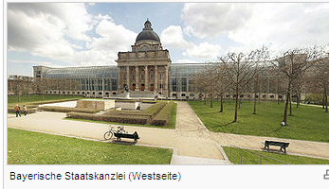
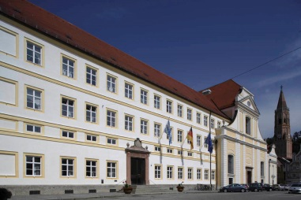
Bayerische Staatsregierung
Finanzen
Economy and Transport
Interior Affairs
Labor/
Social Affairs
Culture and Education
Wirtschaft Verkehr
Inneres
Arbeit
Soziales
Kultus
Wissen-
schaft
Agriculture
Finances
Umwelt
Land-
wirtschaft
Justiz
Environ-ment
Science
Justice
Regierung von Niederbayern
Regierung von Niederbayern
Special purpose associations
Kreisfreie
Gemeinden
Landrats-
ämter
Pubilc education offices
Public building offices
Staatliche
Schulämter
Staatliche
Bauämter
Wasserwirt-
schaftsämter
Zweck-
verbände
Urban districts
Rural district offices
Water management offices

Slide 6
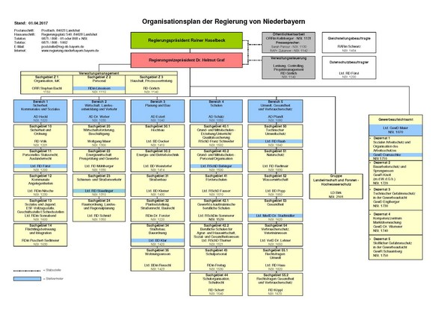
RP Haselbeck
RVP Dr. Graf
Organization and Administration
Organisation und Verwaltung
Social affairs
Economy
Building
Health and Environment
Soziales
Wirtschaft
Bau
Schule
Gesundheit Umwelt
Schools
Trading standards
Gewerbe-aufsicht

Slide 7
Special needs schools
Administration of school staff
School law
Vocational schools
Elementary schools and Middle schools
Sports

Slide 9
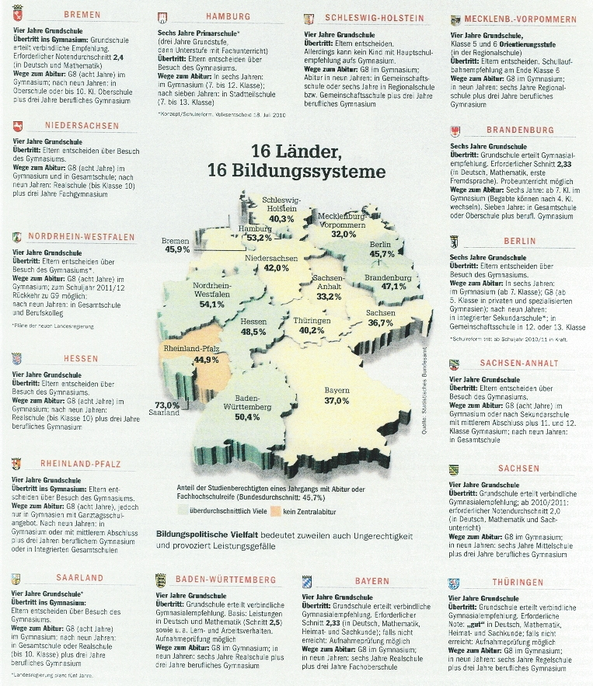
Deutschland
hat
16 Bundesländer
und
16 Bildungssysteme
16 federal states
mean
16 different educational systems

Slide 10
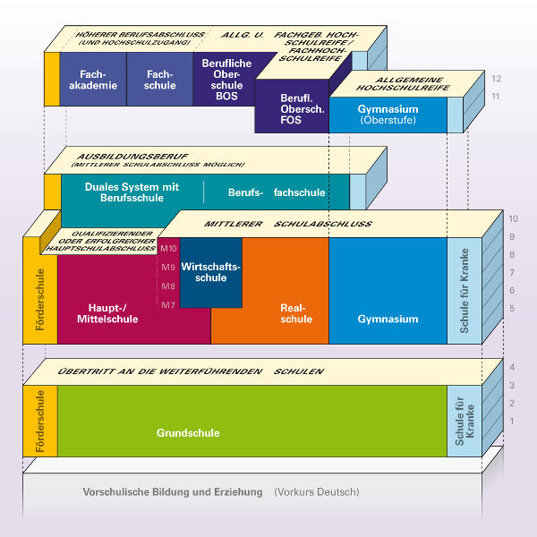
Das Schulsystem in Bayern
        differenziert
        mehrgliedrig
        durchlässig
„Kein Abschluss ohne Anschluss“
53% eines Jahrgangs mit Hochschulzugangsberechtigung
ABER:
Fachkräftemangel
        differentiated
        Multiple school types for different forms
53 % of graduates obtain university entrance diplomas
BUT:
Shortage of skilled and trained employees

Slide 11
Die Schulaufsicht in Bayern
Staatsministerium für Unterricht und Kultus, Wissenschaft und Kunst
Ministry of Education
ISB
ALP
Heads of School at the ministry
3 8 8
MB-Dienststellen
Ministerialbeauftragte
3 8 8
Regierungen
Bereichsleiter
7
Heads of School at the local governments
7
Public Education
Authorities
75
Schulämter
75
3000
2000
1000
500
3 200
GS 2300
MS 900
1200
bS
80
360
400
360
Gym
FöS
FOS
RS

Slide 12
Current challenges:
Demographic trend
Fulltime schooling at elementary and middle schools
Promoting inclusion
Promoting digital literacy
Integration
Aktuelle Herausforderungen
        Demographische Entwicklung
        Ganztagsschulen
        Inklusion
        Digitale Bildung
        Integration

Slide 13
Schooling of children of asylum seekers and unaccompanied underage asylum seekers at elementary schools and middle schools
Beschulung
von Asylbewerberkindern und unbegleiteten Minderjährigen
an Grund- und Mittelschulen

Slide 14
Schüler in Übergangsklassen im Schuljahr 2018/19
Students in transition classes this school year
Lkr | GS-Klassen | MS-Klassen | Klassen gesamt | Schüler
DEG | 3 | 1 | 4 | 68
DGF | 0 | 0 | 0 | 0
FRG | 0 | 1 | 1 | 14
KEH | 1 | 3 | 4 | 62
LA | 2 | 6 | 8 | 116
PA | 4 | 6 | 10 | 165
REG | 1 | 2 | 3 | 48
ROI | 0 | 2 | 2 | 32
SR | 4 | 5 | 9 | 135
gesamt | 15 | 26 | 41 | 640
Stand 12.03.2018

Slide 15
Schüler ohne Deutschkenntnisse
in Regelklassen
Students without knowledge of the German language
in regular classes
 | Grundschule | Mittelschule
DEG | 210 | 114
DGF | 211 | 147
FRG | 46 | 70
KEH | 338 | 180
LAL | 302 | 206
LAS | 296 | 124
PAL | 311 | 173
PAS | 144 | 51
REG | 144 | 83
ROI | 197 | 180
SR/SRB | 135 | 86
Ndb | 2334 | 1414
Stand 12.03.2018

Slide 16
Transition management at middle schools
for students without knowledge of the German language
- age appropriate schooling
- extension of school attendance only in exceptional cases
➔ Q9Plus for talented students => Quali
➔ 9+2 for very talented students => M-Abschluss
➔ Afterwards attendance of vocational school
Übergangsmanagement
für Schüler ohne Deutschkenntnisse
MS - altersgemäße Beschulung
- Verlängerung des Schulbesuchs nur in Ausnahmen
➔ MS-Abschluss
➔ Q9Plus für gute Schüler => Quali
➔ 9+2 für sehr gute Schüler => M-Abschluss
➔ Übertritt an BS

Slide 17
Schooling of asylum seekers at vocational schools
Situation an den Berufsschulen
im Schuljahr 2016/2017

Slide 18
Entwicklung der Schülerzahlen bei der Beschulung von Asylbewerbern und Flüchtlingen – alle Klassen
Development of student numbers of asylum seekers at vocational schools
144

Slide 19
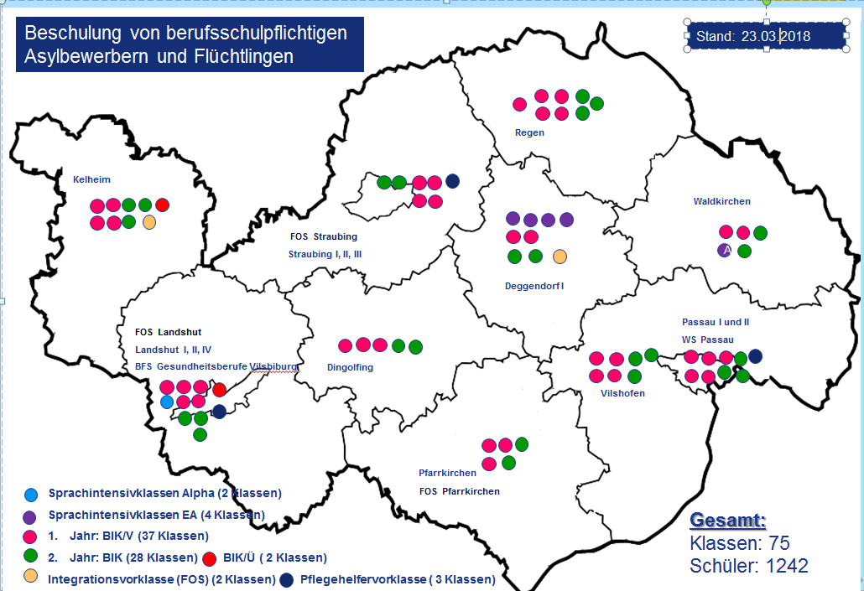

Slide 20
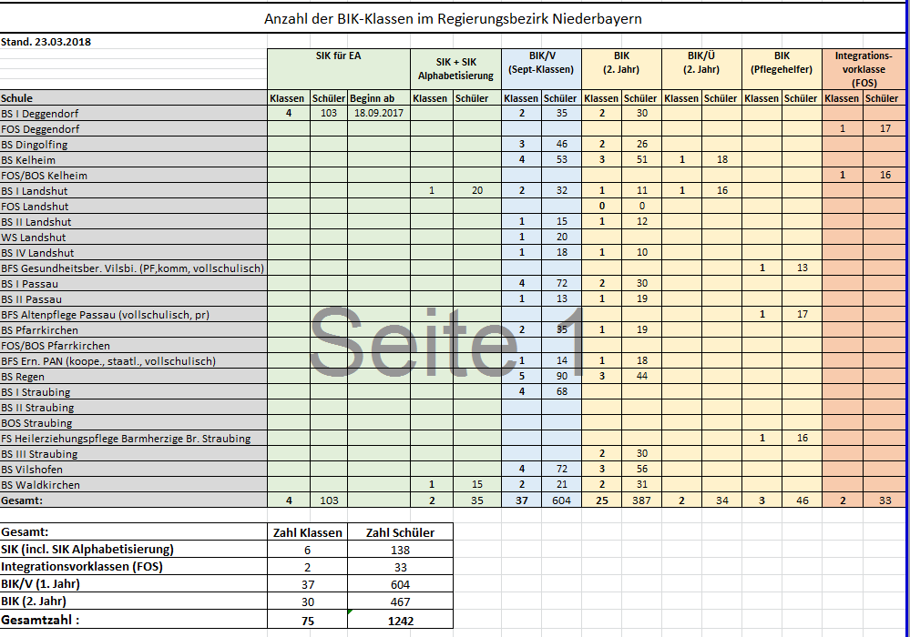

Slide 21
I. Zweijähriges Vollzeitangebot an BS
I. Two years fulltime schooling at vocational schools
1. Year (pre-class for vocational training – BIK/V)
Cooperation of vocational schools with other education facilities
(e.g. Kolping, VHS, bfz)
27 lessons per week
Support provided by social education workers
Size of classes: 16 – 20 students
Goal of the first year:
Entrance admission to reach the second year (BIK)
1. Jahr (Berufsintegrationsvorklasse – BIK/V)
Vollzeitangebot der Berufsschule zusammen mit einem Kooperationspartner
(z. B. Kolping, VHS, bfz)
27 Unterrichtsstunden pro Woche
Sozialpädagogische Betreuung durch Sozialpädagogen
Klassenstärke 16 – 20 Schüler
Ziel des 1. Jahres:
Eintritt in das 2. Jahr (BIK)

Slide 22
2. Year (Integration into vocational training – BIK)
  Cooperation of vocational schools with other education facilities
(e.g. Kolping, VHS, bfz)
  37 lessons a week combined with internships
  Continuing language training and special lessons to practice integration
  Preparing for vocational training by doing internships
  (2-3 days a week)
  Goals of the second year:
  Middle school diploma
  Entrance permission to attend a secondary level school or
  Attending vocational training
2. Jahr (Berufsintegrationsklasse – BIK) an BS
  Vollzeitangebot der Berufsschule zusammen mit einem externen Kooperationspartner (z. B. Kolping, VHS, bfz)
  37 Unterrichtsstunden inkl. Praktikum pro Woche
  Fortführung der Sprachförderung und des Integrationsunterrichts
  Berufsvorbereitung, vor allem durch Betriebspraktika
  (2-3 Tage pro Woche)
  Ziele des 2. Jahres:
  Erreichen des Abschlusses der Mittelschule
  Eintritt in eine weiterführende Schule
  Eintritt in eine Berufsausbildung oder in ein Arbeitsverhältnis

Slide 23
Situation of asylum seekers who started vocational training in autumn 2016:
I) Vocational school combined with training on the job
Apprenticeship contracts in autumn 2016: | Drop-outs until March 2017:
301 | 29
II) Fulltime vocational school
Fulltime schooling at vocational schools for childcare assistants or housekeepers or social care assistants in autumn 2016: | Drop-outs until March 2017:
13 | 5

Slide 24
Regierung
von Niederbayern
Gliederung 1
Digitale Bildung
Digital education and literacy
Notes:
Interessant Lehrgangswoche
Gestern: ISB – Neue Tendenzen
KM – Schulverwaltung
Heute: Dr. Fußstetter, Visionen von Schule
Jetzt: Was kann/muss ich heute von einem Lehrer und einem Schulleiter erwarten?
Dabei spielt immer die Rolle der Schulaufsicht mit.
Sie haben sicher von den Aufgaben des neuen ST gehört,
die Pressemitteilung des KM vom Freitag gelesen
MÜNCHEN. Die Schwerpunkte des Leitprojekts "eigenverantwortliche Schule" hat heute Bayerns Kultusminister Dr. Ludwig Spaenle in München vorgestellt.
Kernelemente des Leitprojekts sind für Minister Spaenle eine intensivierte Schulberatung, eine sich wandelnde Schulverwaltung, eine verstärkte Elternarbeit und eine eigenverantwortliche Schule. "Die Schule soll sich stärker als bisher zum Handlungsträger entwickeln, der in erhöhtem Maße Verantwortung für die Bildung junger Menschen übernimmt und Entscheidungen trifft", so Minister Spaenle. Zielvorgaben und Rechenschaft abgeben, seien dabei zwei wichtige Faktoren.
Auf dem Weg zur eigenverantwortlichen Schule werde das Kultusministerium die Schulen nachhaltig unterstützen. Die Schulberatung werde ausgebaut und effizienter gestaltet, die Schulberatungsstellen enger vernetzt. Die Schulverwaltung werde sich von einer derzeit als vorgesetzt verstandenen Einrichtung verstärkt zu einer Partnerin mit beratenden und begleitenden Aufgaben entwickeln.
"Ob und wie dabei die Schulverwaltung verändert wird, um den neuen zusätzlichen Aufgaben auch mit Blick auf Flexibilität und Elastizität gerecht werden zu können, muss sich in der Gesamtentwicklung im Gespräch mit den beteiligten Mitarbeiterinnen und Mitarbeitern von Schulen und Schulverwaltung zeigen", so der Minister.

Slide 25
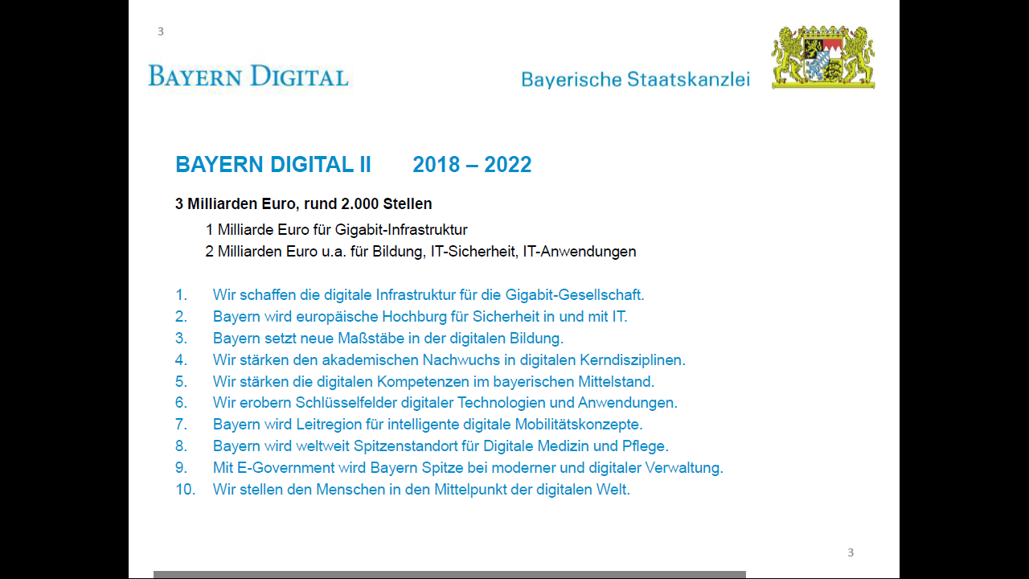
Gigabit infrastructure
5 Mrd. vom Bund
education
New standards in digital education
Notes:
25
„Auf die Lehrer kommt es an“
Lehrer sind Profis für Unterricht + Erziehung
Aber auch
Ohne gute Schulleiter gibt es keine gute Schule
Schulleitung = Leitung – Steuerung – Führung
Dies ist der Spannungsbogen des heutigen Nachmittags
Was kann, was muss ich vom Lehrer, was vom Schulleiter erwarten.
Was sind die Standards?
Was gehört zur Professionalität?

Slide 26
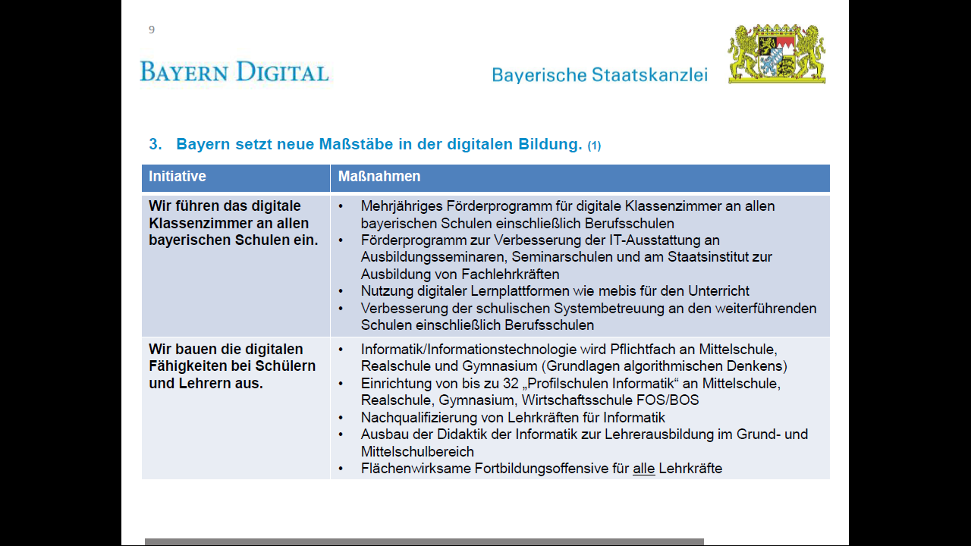
Notes:
26
„Auf die Lehrer kommt es an“
Lehrer sind Profis für Unterricht + Erziehung
Aber auch
Ohne gute Schulleiter gibt es keine gute Schule
Schulleitung = Leitung – Steuerung – Führung
Dies ist der Spannungsbogen des heutigen Nachmittags
Was kann, was muss ich vom Lehrer, was vom Schulleiter erwarten.
Was sind die Standards?
Was gehört zur Professionalität?

Slide 27
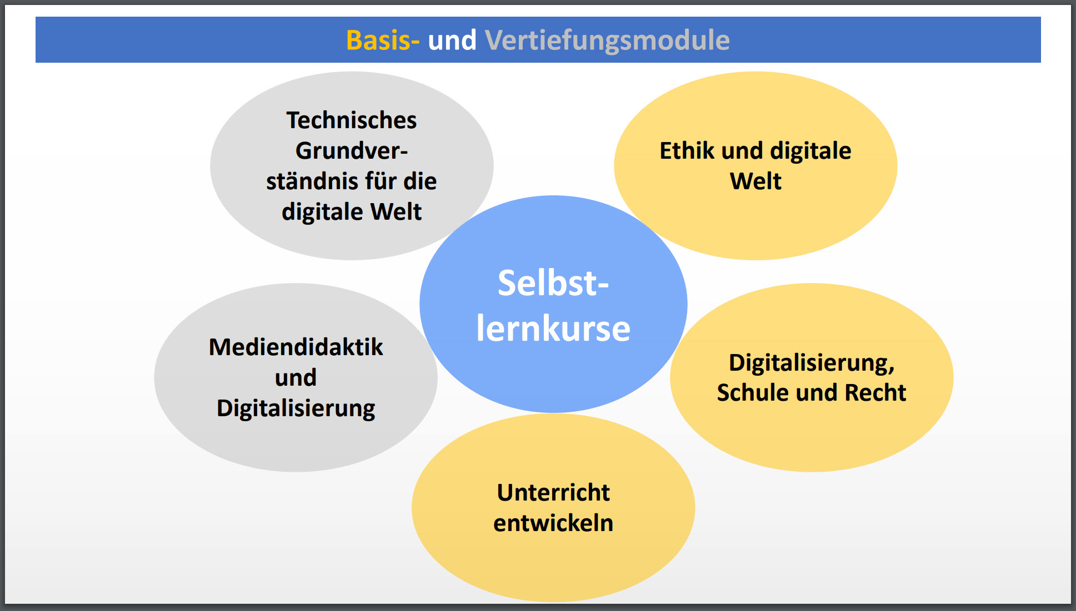
Basic technical knowledge for the digital world
Ethics and the digital world
E-learning courses
Media didactics and digitization
Digitization, schools and law
Developing teaching
Notes:
27
„Auf die Lehrer kommt es an“
Lehrer sind Profis für Unterricht + Erziehung
Aber auch
Ohne gute Schulleiter gibt es keine gute Schule
Schulleitung = Leitung – Steuerung – Führung
Dies ist der Spannungsbogen des heutigen Nachmittags
Was kann, was muss ich vom Lehrer, was vom Schulleiter erwarten.
Was sind die Standards?
Was gehört zur Professionalität?

Slide 28

Umsetzung des Masterplans
    Ministerium + Regierung + Schulämter
    ➔ 13 neu Stellen Akademie für Lehrerfortbildung
    ➔ 1 Mio. für Fortbildung
    ➔ Konzept für die Fortbildungsinitiative
    ➔ Zentrum für E-Learning
    Jede Schule / Schulverbünde
    ➔ erarbeitet Medienkonzept
    ➔ erstellt Bedarf für Sachausstattung
    ➔ führt Fortbildungen durch
          Medienkompetenz der Lehrer
          Unterrichtsentwicklung
Realisation of ‚Masterplan Bayern Digital II‘
    Ministry + Local governments + Local education authorities
    ➔ 13 new jobs at the institute for continuing teacher education
    ➔ 1 m € for further teacher training
    ➔ Concept for further teacher training
    ➔ Competence centre for e-learning
    Each school
    ➔ develops a media concept
    ➔ determines need for hardware
    ➔ offers further training for teachers to enhance their media literacy
          Medienkompetenz der Lehrer
          Unterrichtsentwicklung
    Pädagogik vor Technik
    Konzept vor Ausstattung
    Pedagogy more important than technology
    Concept more important than equipment

